Slide 1
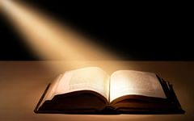
Книга, как птица,
Может весь мир облететь.
Книга - царица:
Может сердцам повелеть.
Книга - богиня:
Чудо свершает порой.
Книга - рабыня:
Часто проходит сквозь строй.
Е.Баратынский

Slide 2
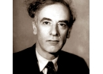
Лев Ландау
физик-теоретик, основатель научной школы, академик АН СССР,лауреат Нобелевской (1962), Ленинской и Государственной премий.

Slide 3
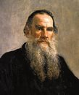
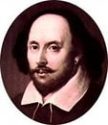
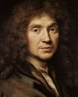
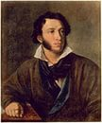
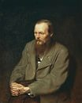
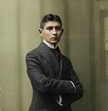
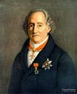
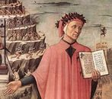

Slide 5
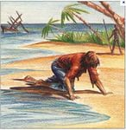

Slide 6
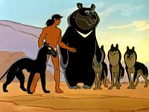

Slide 7
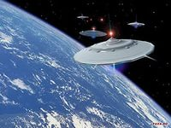
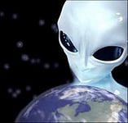

Slide 8
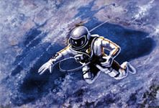

Slide 9
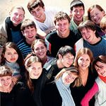
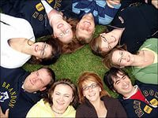

Slide 10
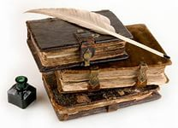
«Читайте! Пусть не будет ни одного дня, когда бы вы не прочли хотя бы одной страницы из новой книги»
К.Паустовский
« Дом, в котором нет книг, подобен телу, лишенному души»
Цицерон

